Slide 1
La fisiopatologia del paziente acuto e cronico con BPCO : Key points
Drssa Chiara Torregiani
SC Pneumologia
SS Terapia Intensiva Pneumologica
ASUGI

Slide 2
Definizione BPCO
GOLD 2025
Condizione eterogenea
caratterizzata da sintomatologia cronica (dispnea, tosse, espettorato e/o riacutizzazioni)
Causata da anomalie a livello vie aeree e/o parenchima che causano ostruzione al flusso persistente e spesso progressiva
ACP/ATS/ERS 2005
Slowly progressive disease
involving the airways or pulmonary parenchyma (or both)
that results in airflow obstruction.

Slide 3
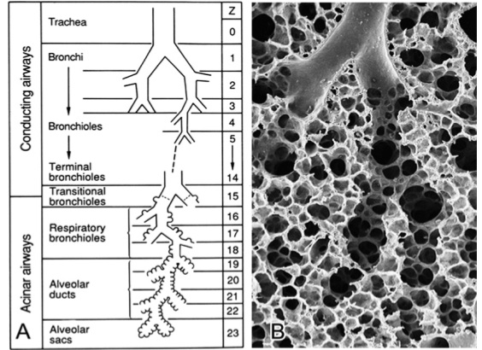
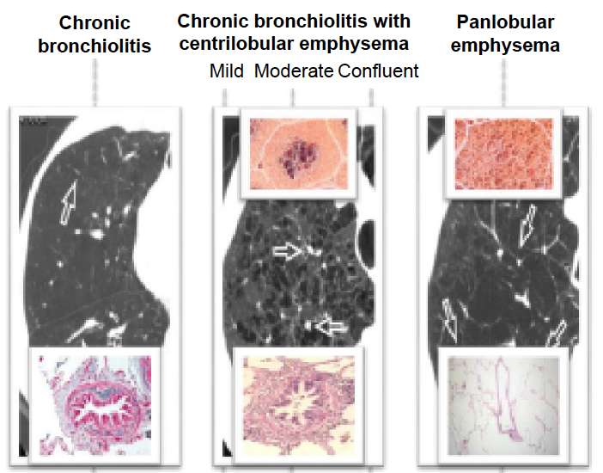
Definizione BPCO
Tantucci e Pini 2015
Chronic Obstructive Pulmonary D(isease)isorder
Disordine funzionale ostruttivo correlato essenzialmente a due condizioni che originano:
Dalle vie aeree periferiche: bronchiolite cronica dei bronchioli membranosi e terminali dove infiammazione cronica genera rimodellamento. L’infiammazione della bronchiolite progredisce associandosi frequentemente ad enfisema centrolobulare (distruzione del lobulo secondario)
Dal parenchima polmonare (raro) enfisema panlobulare dovuto al deficit di A1AT

Slide 4
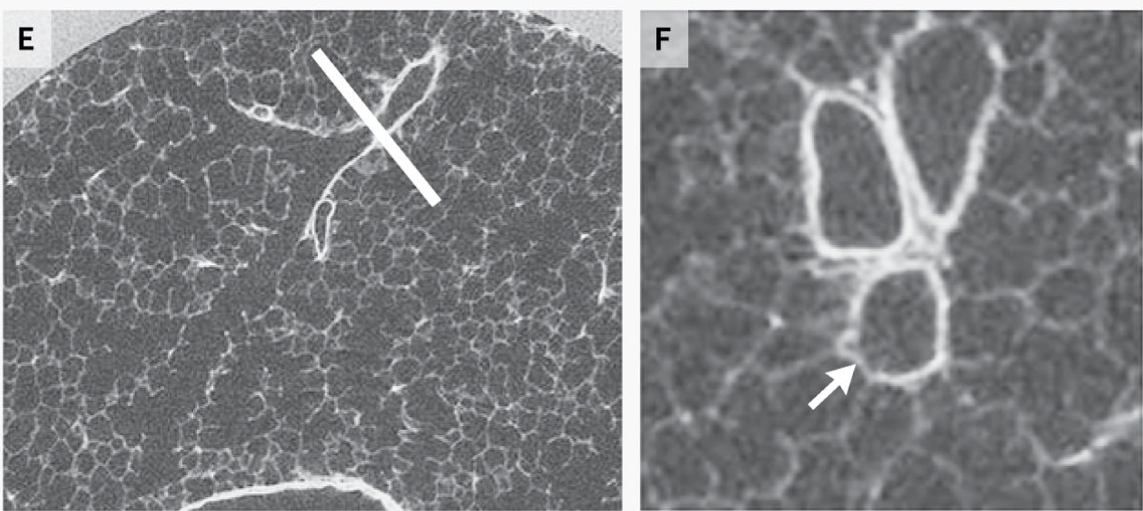
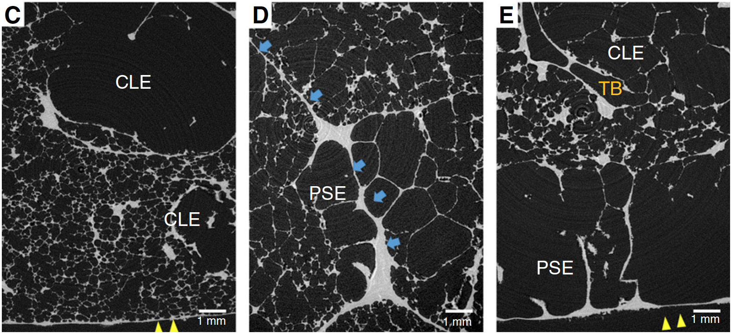
Enfisema: condizione di distruzione patologica della superficie di scambio aria-sangue
Centrolobulare: distrutto il centro del lobulo polmonare
Panlobulare: distruzione «omogenea» di tutto il lobulo
Settale: distrutta la periferia del lobulo, vicino alla superficie pleurica
Evidenza enfisema [Tan WC, Plos One 2016]:
30% of smokers with normal lung function
36% mild , 50% moderate , and 57% severe COPD
riduzione della pressione di ritorno elastico-> minore driving pressure durante l’espirazione
Vie aeree periferiche infiammate e ristrette
McDonough NEJM 2011
Tanabe N BlueJ 2020

Slide 5
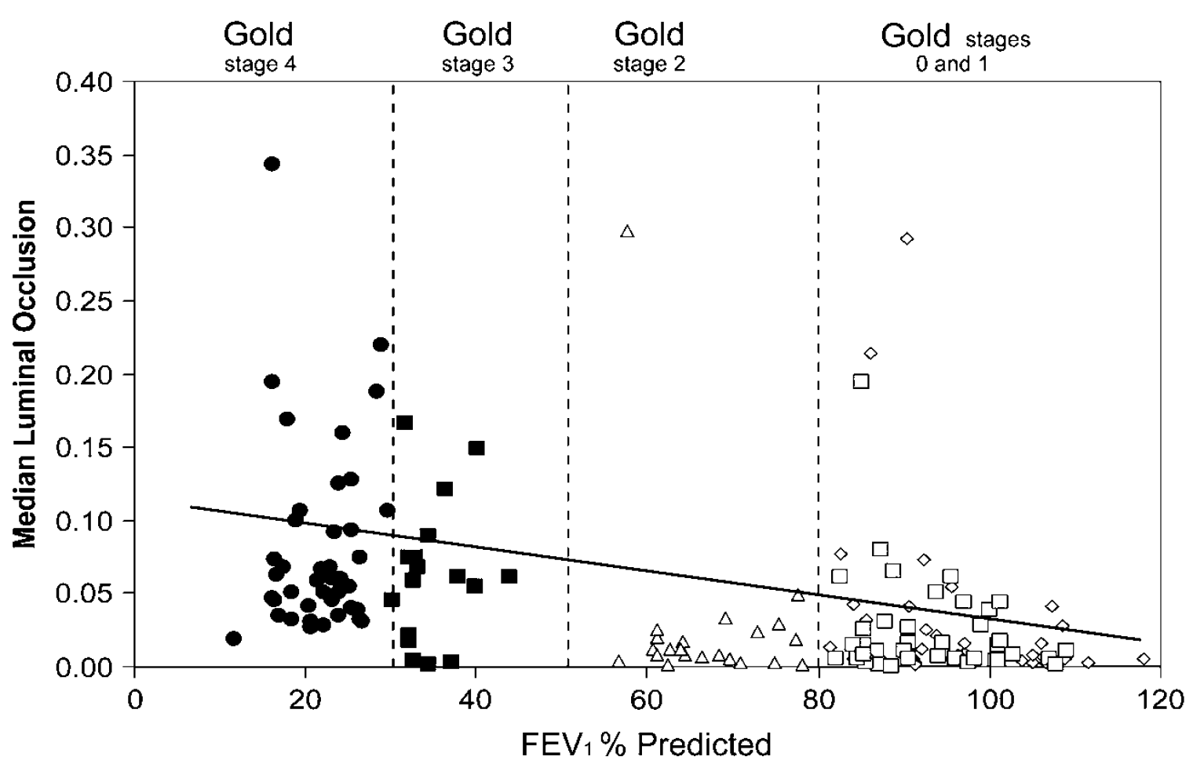
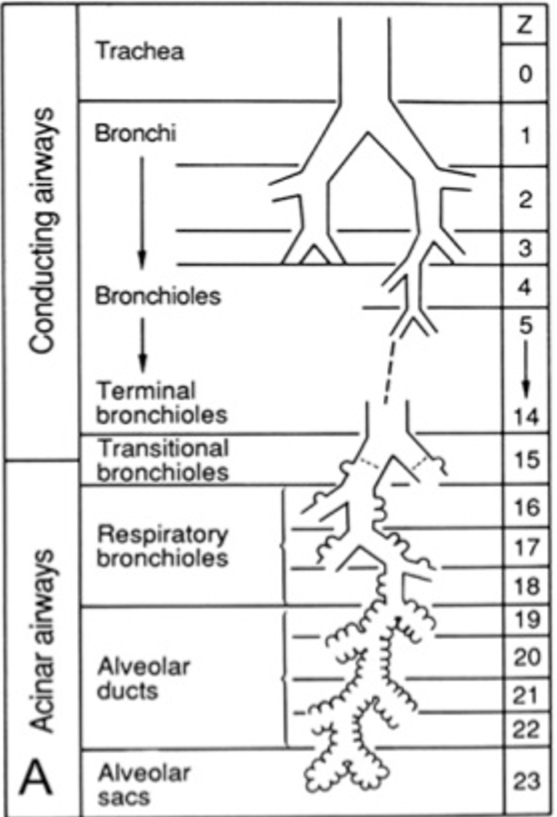
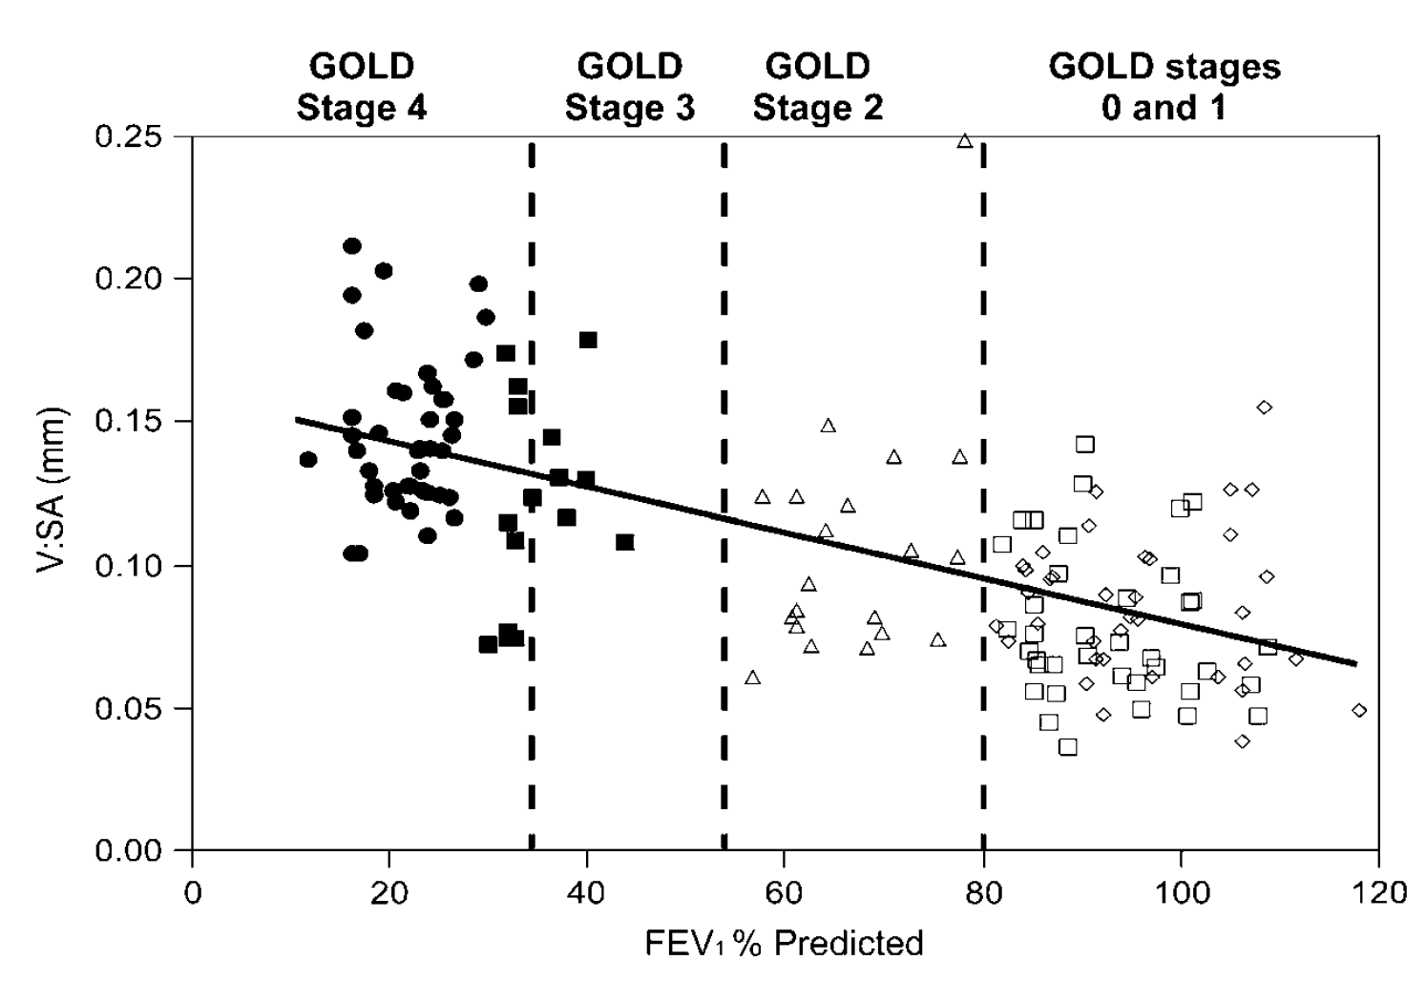
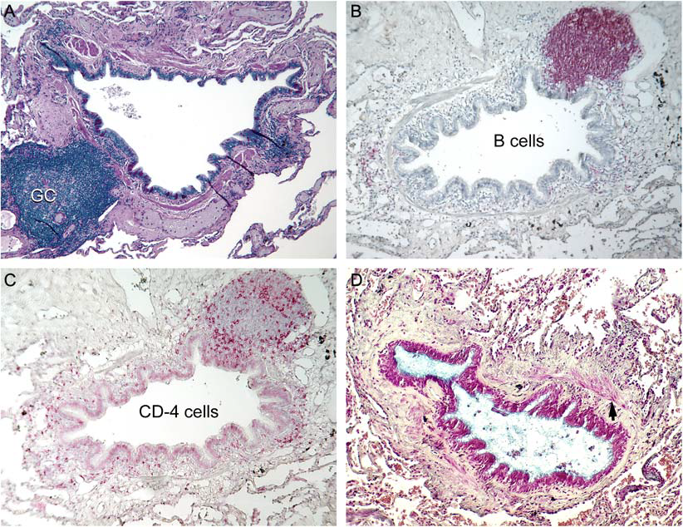
Bronchiolite cronica
Vie aeree periferiche <2mm dalla 4 alla 14esima generazione
In questa regione
l’area totale (cross sectional area)
Numero vie aeree aumentano rapidamente
Queste vie sono il principale sito di ostruzione della BPCO
Cronica infiammazione che aumenta progressivamente con il peggioramento dell’ostruzione
Essudato infiammatorio endobronchiale, aumento produzione muco
Ispessimento della parete bronchiale da fibrosi per processi riparativi
A-C Tessuto linfoide associato ai bronchi
D rimodellamento con deposizione collagene
VOL via aerea/A membr bas
Hogg JC Proc Am Thorac Soc 2006 Vol 3. pp 489–493

Slide 6
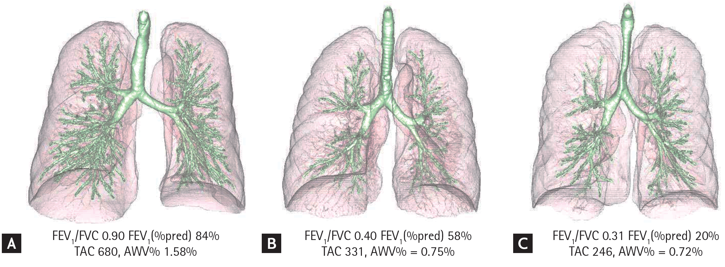
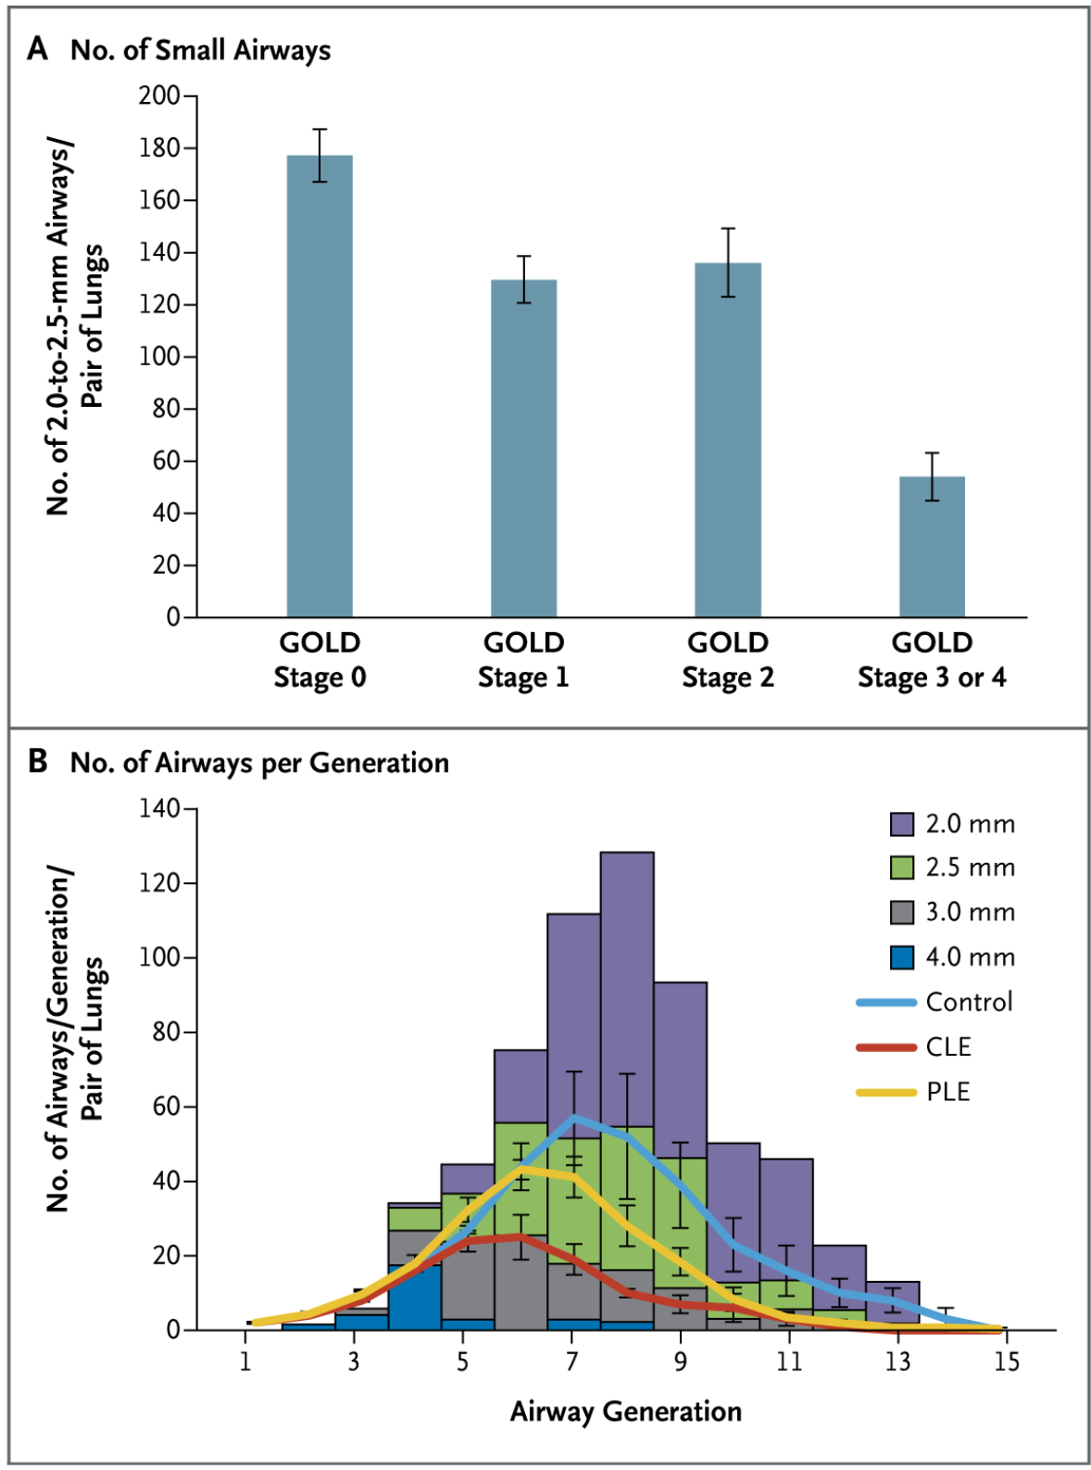
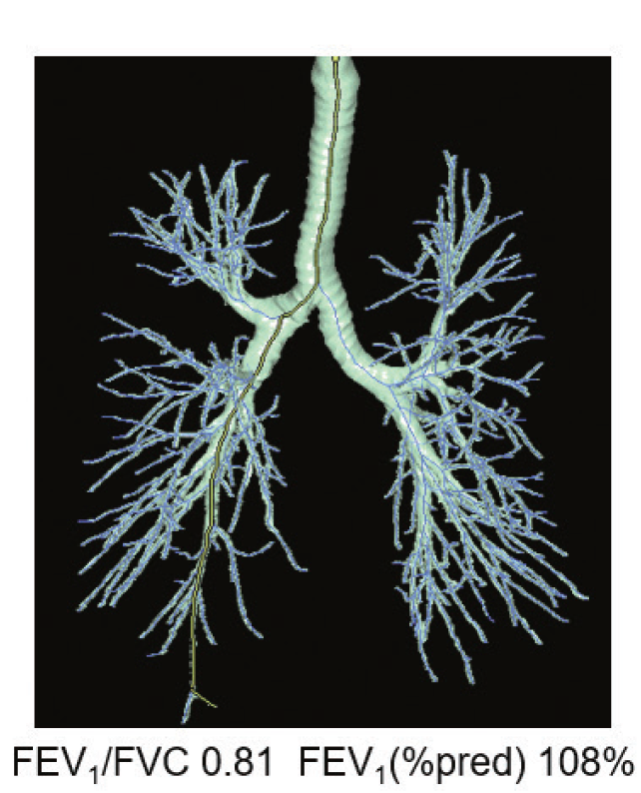
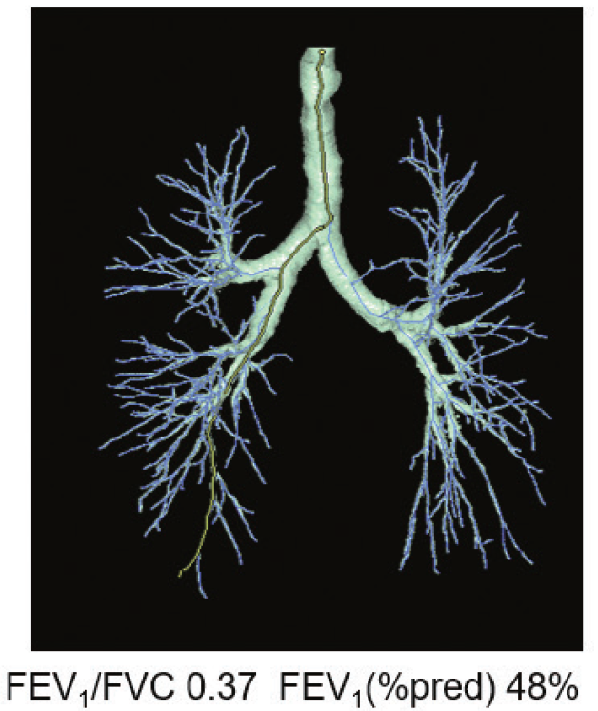
AVW: airway volume to lung volume ratio, si riduce con peggioramento ostruzione
Ricostruzione TAC fino 10° generazione, <n bronchi
Tanabe N Korean J Intern Med 2021;36:1294-1304
McDonough NEJMN 2011; 27; 365(17): 1567–1575
Notes:
PSE terminal bronchioli more preserved than CLE (Tanabe). Ricostruzione TAC. AVW rapporto vie aeree parenchima

Slide 7
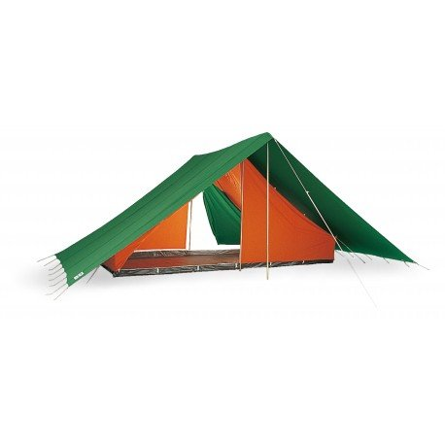
Gli alveoli e le vie aeree dei polmoni normali contengono fibre elastiche e fissati/collegati al tessuto connettivo che
mantiene aperte le vie respiratorie durante l'espirazione
fornisce l’energia per il ritorno elastico del polmone che contrasta la tendenza della gabbia toracica all’espansione
Notes:
Impalcatura tridimensionale che traziona mantenendo aperti gi alveoli

Slide 8
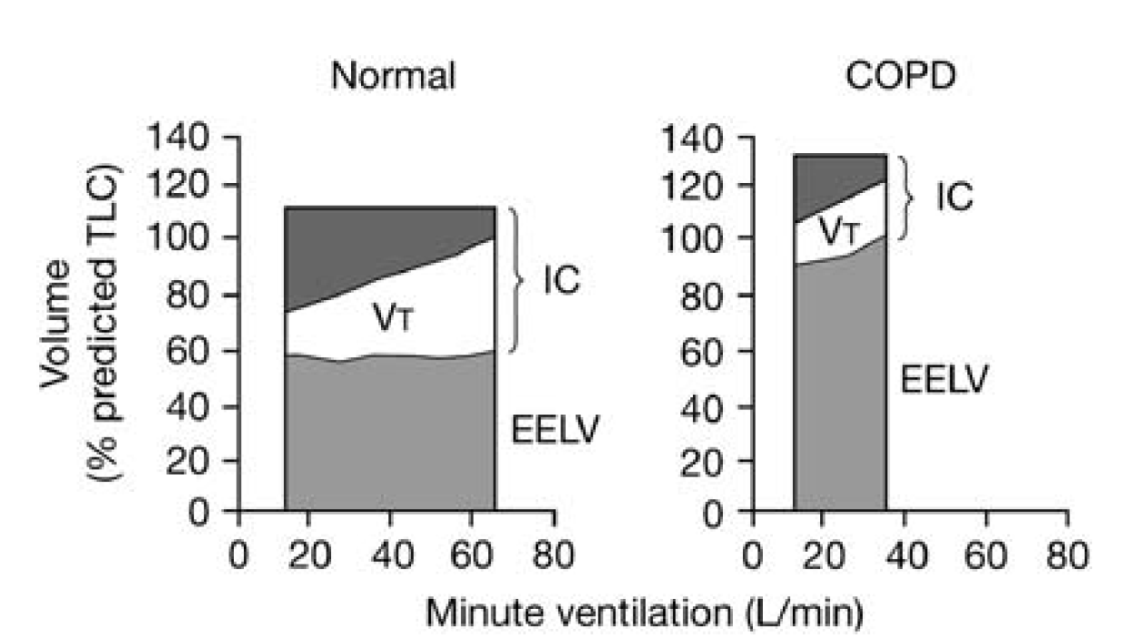
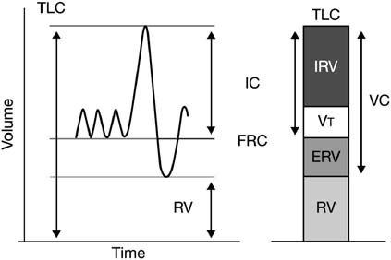
Capacità inspiratoria (CI) è RIDOTTA

Slide 9
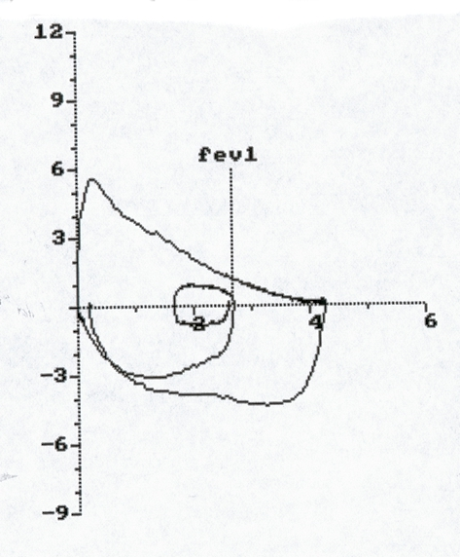
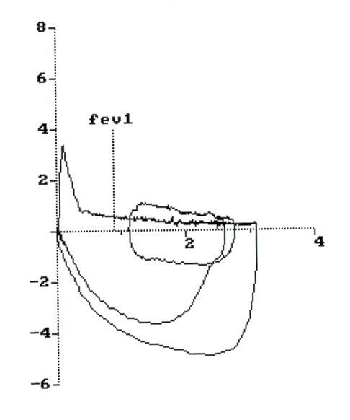
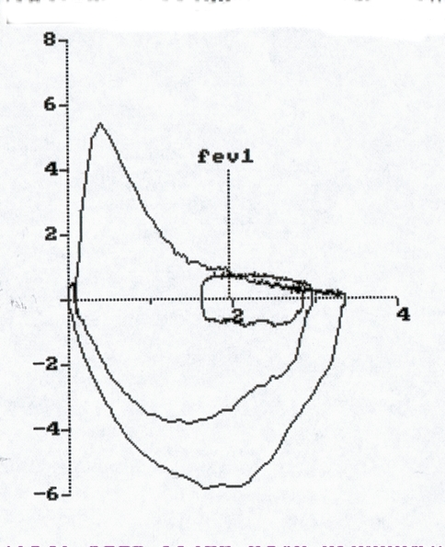
Deficit ostruttivo= riduzione del Flusso espiratorio massimale in 1 secondo (FEV1) rispetto alla capacità vitale forzata completamemente esalata.
FEV1 non è unico indicatore di gravità di malattia
Aumentano progressivamente le resistenze delle vie aeree
FEV1/FVC postbroncodil<70%
FEV1<80%, 79-51%, 50-31%, <30%
FEV1/FVC prebroncodil <LLN
FEV1 Z score -1,64 -2,5 lieve ; -2,51 -4 moderato, -4,1 grave
Notes:
LLN corrisponde al 5% percentile della pop norm così come Z score -1,64 sono 1,654 SD dei valori della pop e corrisponde al 5% pop norm

Slide 10
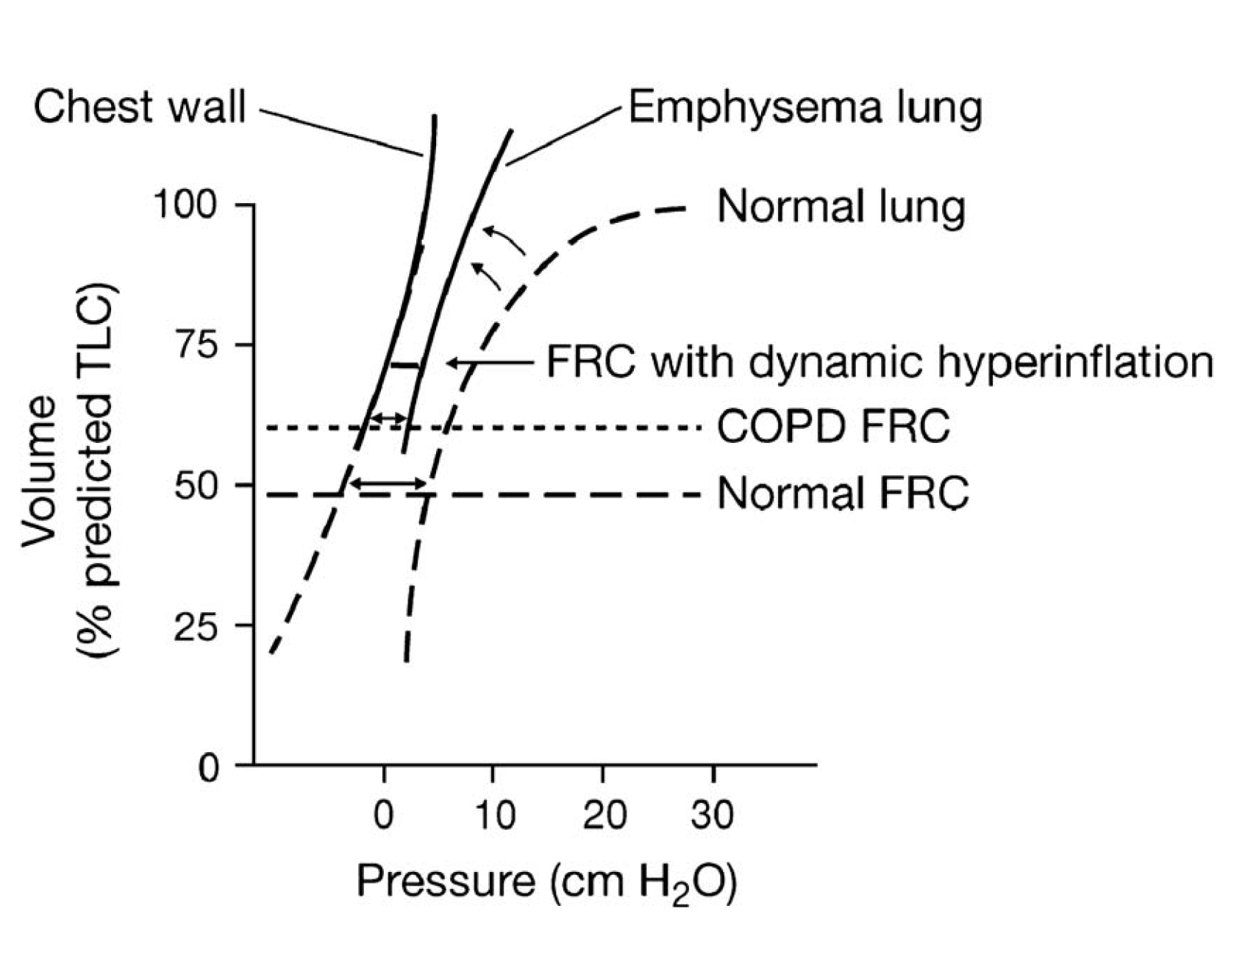
COPD riduzione dell’elasticità del parenchima polm
IPERINFLAZIONE: incremento volumetrico al di sopra del normale FRC
FRC= capacità funzionale residua, punto termine dell’espirazione tranquilla dove polmone e gabbia sono in equilibrio (EELV)
Ferguson GT Proc Am Thorac Soc 2006 Vol 3. pp 176–179
Notes:
Gabbia toracica tende all’espansione verso l’esterno (outward recoil); polmone tende per il ritorno elastico a rimpicciolirsi. Spostamento verso l’alto della curva di relazione tra il polmone e la forza di espansione della gabbia. Il polmone normale rimne della porzione ripida della curva del sist resp

Slide 11
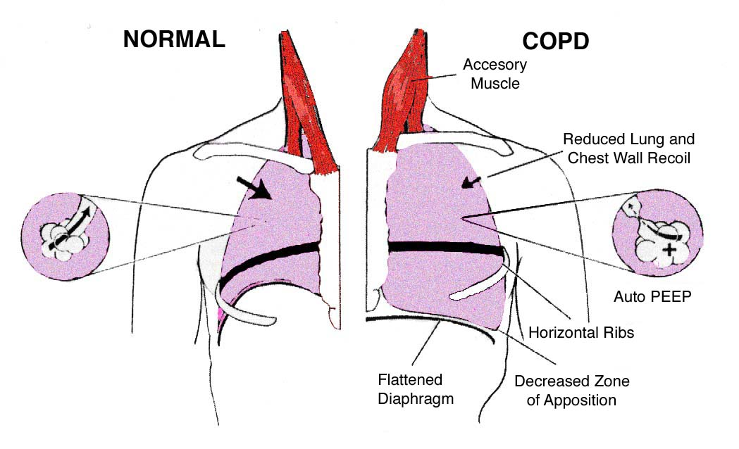
Iperinflazione statica può esserci o meno
Iperinflazione dinamica tutte le volte che il pz inizia ad inspirare prima di aver finito di espirare->
Positive End Expiratory Pressure (PEEP)
Dipende da
Flusso espiratorio
Tempo espiratorio

Slide 12
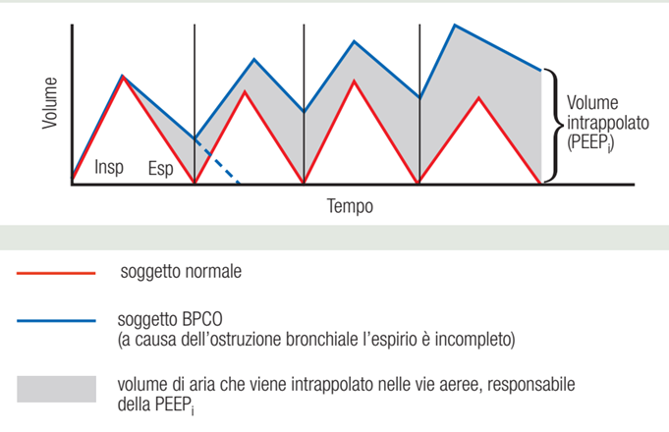
PEEP intreseca del BPCO

Slide 13
OSTRUZIONE BRONCHIALE
IPERINFLAZIONE
CARICO
MECCANICO
MM RESPIRATORI
CAPACITA’ MUSCOLARE
IPERINFLAZIONE
DEBOLEZZA
ALTERATA COMPLIANCE
FATICA

Slide 14
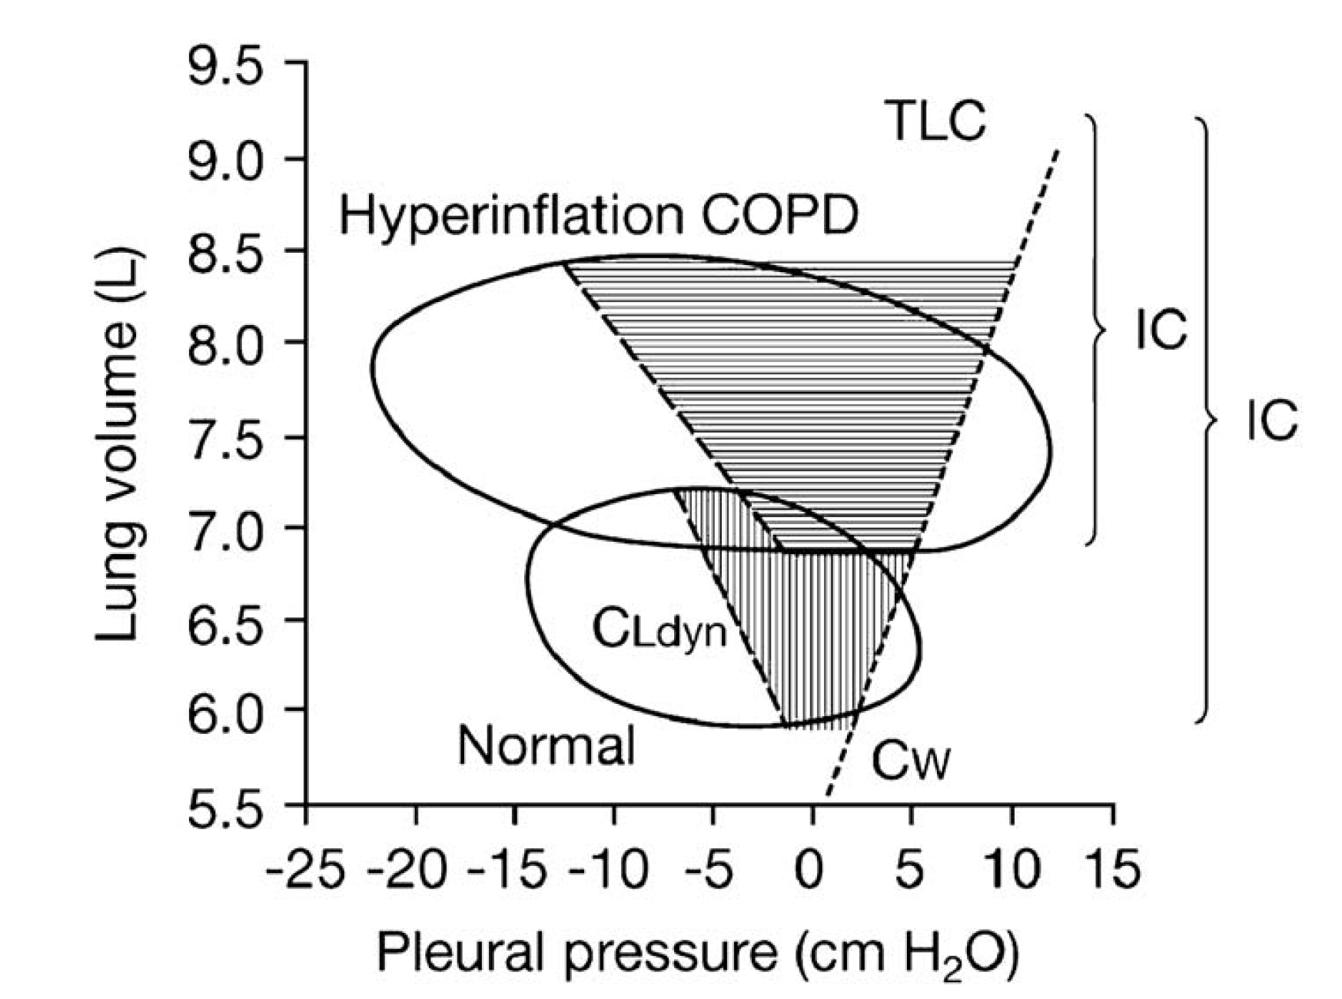
Effetto dell’iperinflazione sul lavoro respiratorio
ELLISSI: LAVORO RESPIRATORIO
Linee verticali e orizzontali lavoro elastico respiratorio
Area bianca all’interno dei loop: lavoro per superare resistenze vie aeree
-> Lavoro elastico e resistivo è AUMENTATO nel COPD
Ferguson GT Proc Am Thorac Soc 2006 Vol 3. pp 176–179

Slide 15
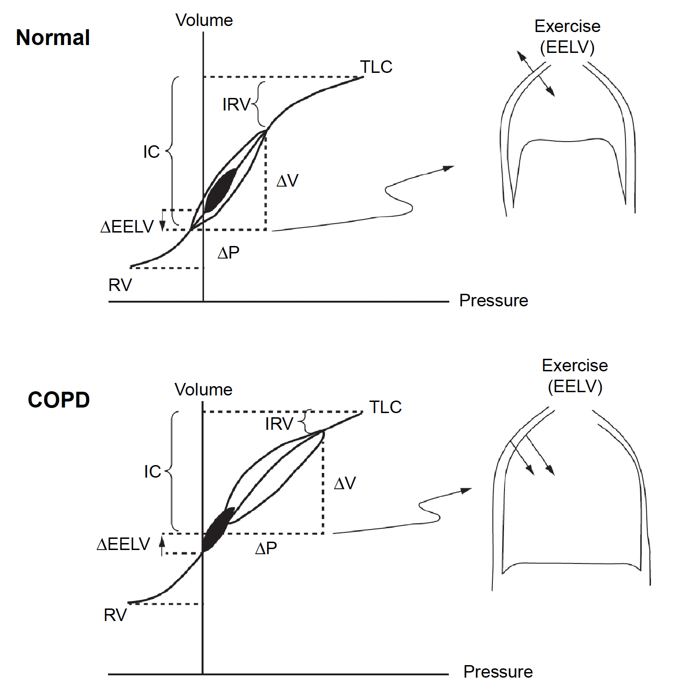
Iperinflazione dinamica
Iperinflazione statica
Notes:
Sgg normale TCV sta nella porz ripida che è favorevole, nella COPDe TV è spostato verso l’alto, eff deleteri sist deve operare nella porzione più piatta della curva della compliance

Slide 16
Quantificare gravità malattia
FEV1
BODE approccio multidimensionale per caratterizzare gravità e prognosi
Body mass index
Obstruction
Dyspnea
Exercise capacity
Quantificazione riacutizzazioni di malattia

Slide 17
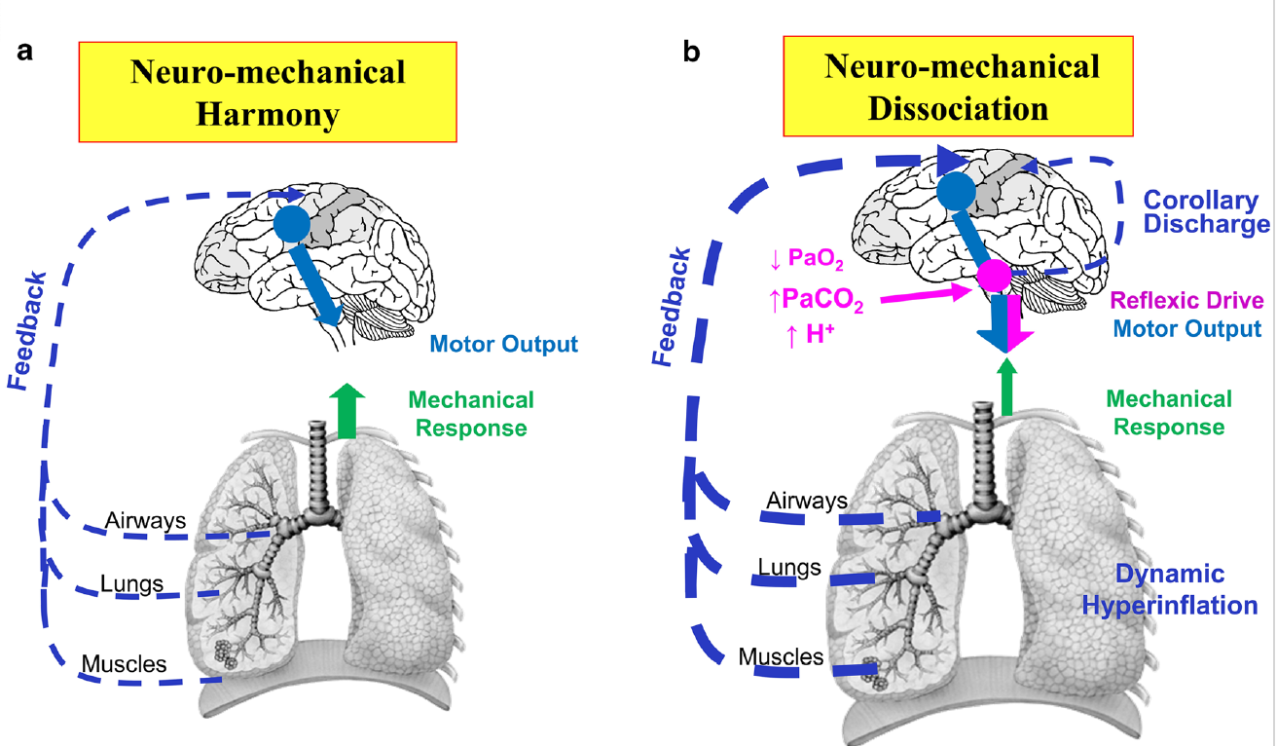
Dispnea
La dispnea è un sintomo, mancanza di respiro, è la sensazione soggettiva di respirazione sgradevole
Dissociazione
Tra INSPIRATORY NEURAL DRIVE (ampiezza del comando motorio)
RISPOSTA MECCANICA
-> dissociazione neuromeccanica
DISACCOPPIAMENTO TRA LO STIMOLO CHIMICO E LA RISPOSTA MECCANICA-> attivazione centri limbici/paralimbici con iperattivazione sistema simpatico -> ANSIETA’, PANICO, DISAGIO
Aumento IND per fattori CHIMICI e MECCANICI
Informazioni INTEGRATE
Dalla periferia (sist resp)
Dal centro (cervello)
O’Donnell DE Adv Ther (2020) 37:41–60
Notes:
Come se fosse qualcosa correlata all’emotività inteso come qualcosa di negativo del pz invece è una risposta neurochimica al disaccoppiamento. Stai calmo qui non funziona!

Slide 18
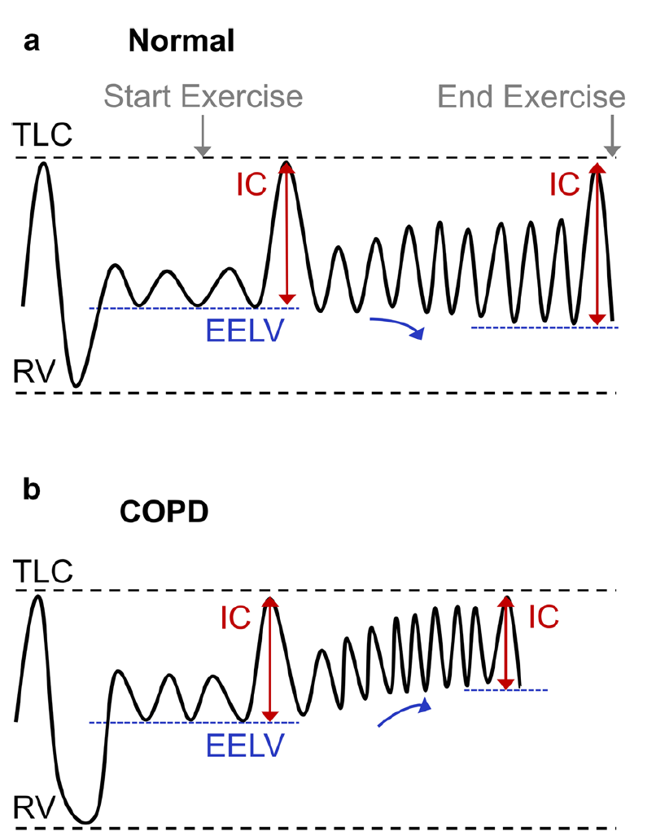
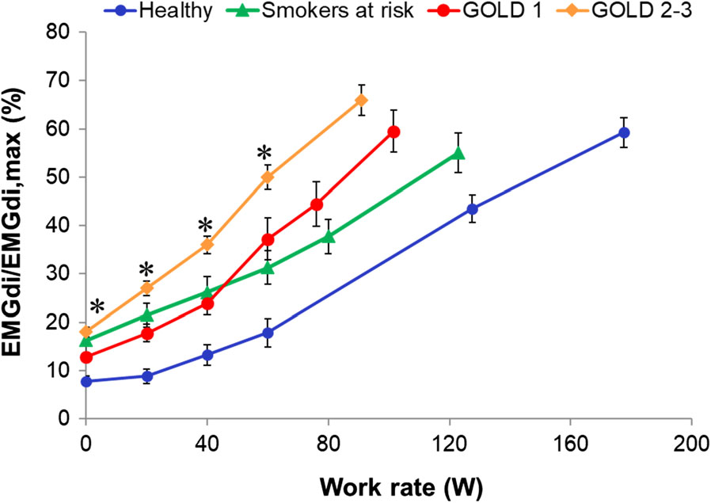
Dispnea ed esercizio fisico
IND
EFL: AIR TRAPPING ->IPERINFLAZIONE DINAMICA peggioramento della meccanica e precoce cessazione esercizio
IC dice la posizione operativa del VC rispetto a TLC
Respirare VICINO A TLC significa obbigare i mm respiratoria in una posizione di DEBOLEZZA (accorciati)
Di combattere contro PEEPi
IRV correla fortemente con intensità dispnea
IRV
IRV
EMGdi (elettromiografia del diaframma tramite SNG dà una valutazione accurata dell’IND
EMGdi /EMGdi,max
+ grave COPD più RIPIDO e più RAPIDO incremento
Muscoli decondizionati= ridotta capacità ossidativa
AT precocemente-> >produzione CO2 > stimolo ventilatorio
Fibre nervose tipo III e IV che afferiscono dai mm locomotori rispondono ai metaboliti
Notes:
Inspiratory neural drive

Slide 19
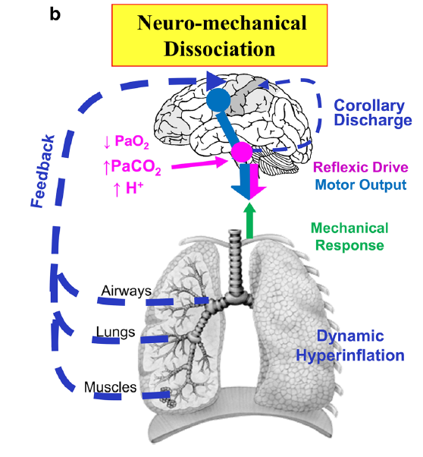
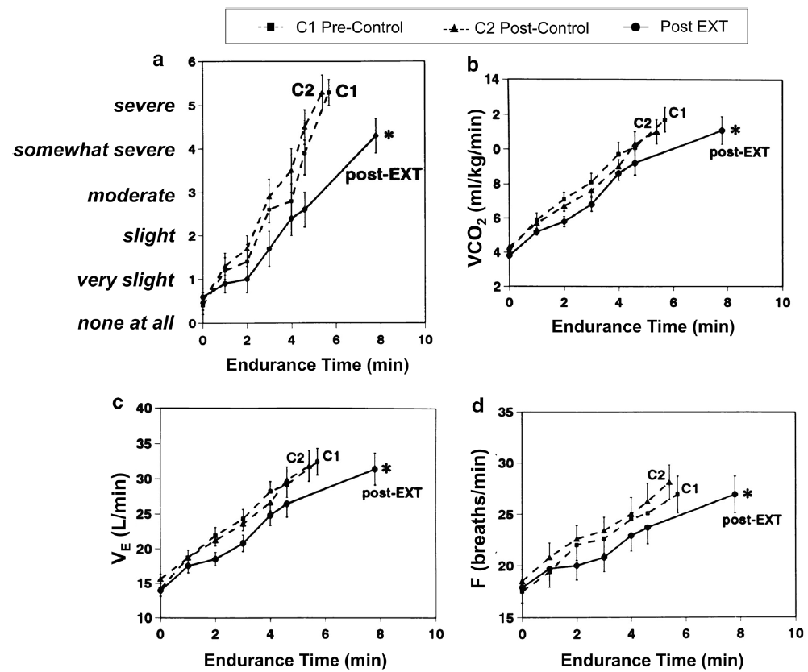
Migliorare Inspiratory Neural Drive
IND non è significativamente modificabile quando c’è la distruzione strutturale del circolo capillare polmonare
Obiettivo terapeutico mediante :
Ossigenoterapia -> se non indicazione a LTO non significativo beneficio anche se migliorano attività fisica
Oppioidi-> indicati ma alcuni studi segnalano modesta efficacia
Broncodilatatori -> migliorano ventilazione regionale MA ridotto effetto su VE e Va
Esercizio fisico -> Riabilitazione dà SIGNIFICATIVO miglioramento dispnea e QoL anche migliorando sfera affettiva
O’Donnell DE Adv Ther (2020) 37:41–60

Slide 20
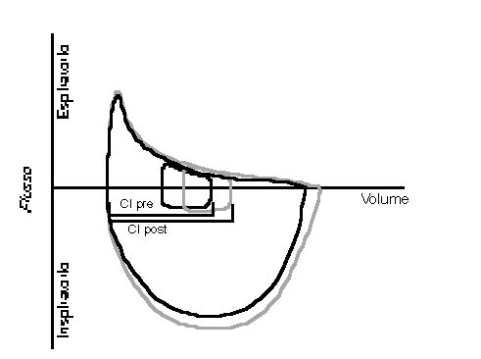
Migliorare capacità ventilatoria (1)
Ridurre iperinflazione dinamica
Broncodilatatori -> riducono resistenze vie aeree e le costanti di tempo-> aumenta CI e VRI -> < espansione VC
Incremento CI mediante broncodilatazione
O’Donnell DE Adv Ther (2020) 37:41–60

Slide 21
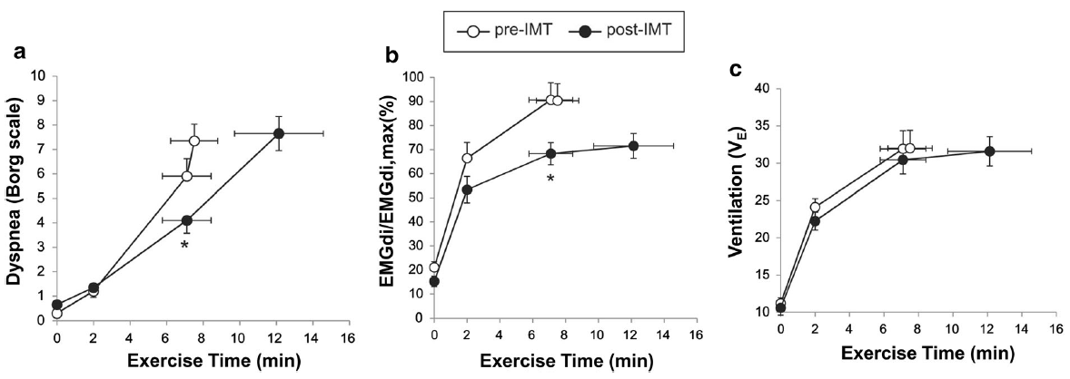
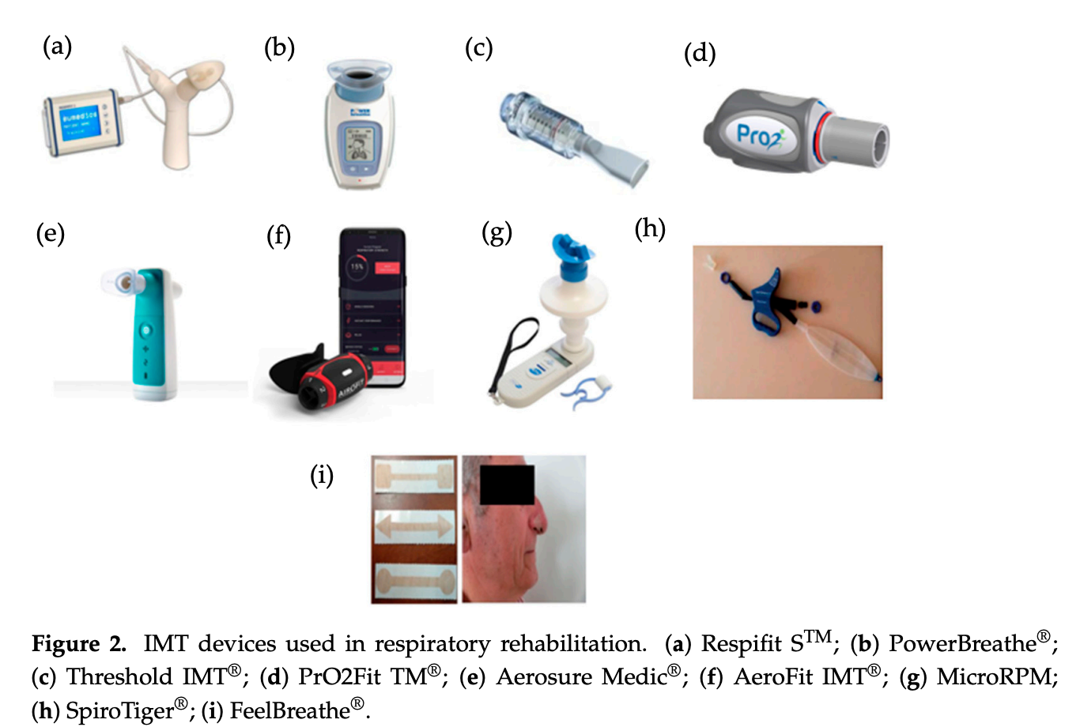
Migliorare capacità ventilatoria (2)
Allenamento MM inspiratori-> riduzione dispnea
Migliora funzionalità diaframma IN ASSENZA di modificazione di VE
O’Donnell DE Adv Ther (2020) 37:41–60
Notes:
Anche se ci sono altri studi che non segnalavano significativa migliore performance e riduzione dispnea

Slide 22
Le riacutizzazioni
Riacutizzazione= aumento dei sintomi respiratoriche necessita di incremento terapeutico (avendo escluso altre cause)
Progressione COPD > frequenza e gravità riacutizzazioni
Presenza acuto peggioramento
Infiammazione nelle vie aeree > ostruzione rispetto a basale
Cause: virus, batteri, inquinanti es. fumo sigaretta
Broncospasmo
Edema mucosa
Espettorato addensato
Iperinflazione dinamica
O’Donnell D.E. Thorax 2006; 61:354-361

Slide 23
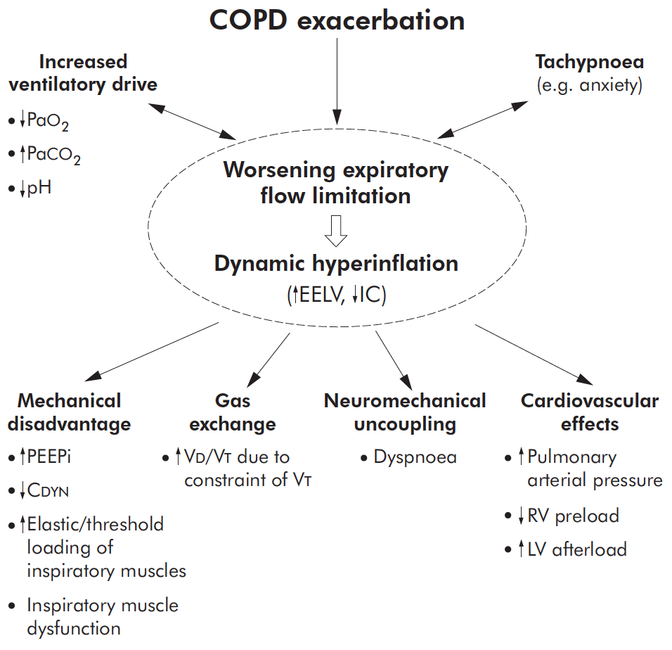
O’Donnell D.E. Thorax 2006; 61:354-361
Notes:
Qualsiasi aumento della FR induce DH in pz con EFL

Slide 24
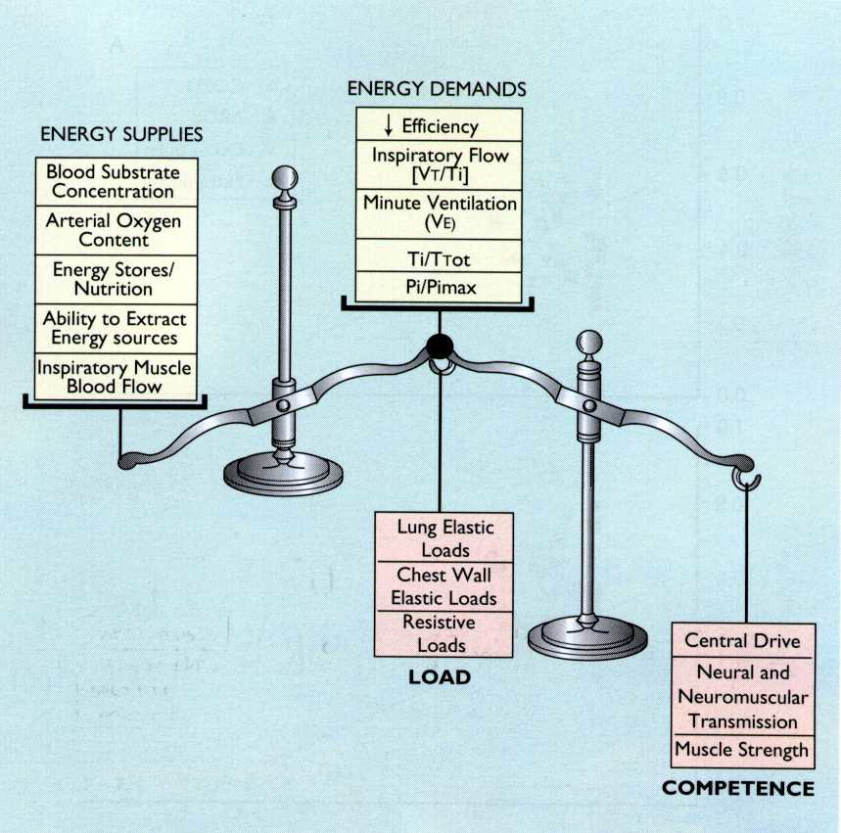

Slide 25
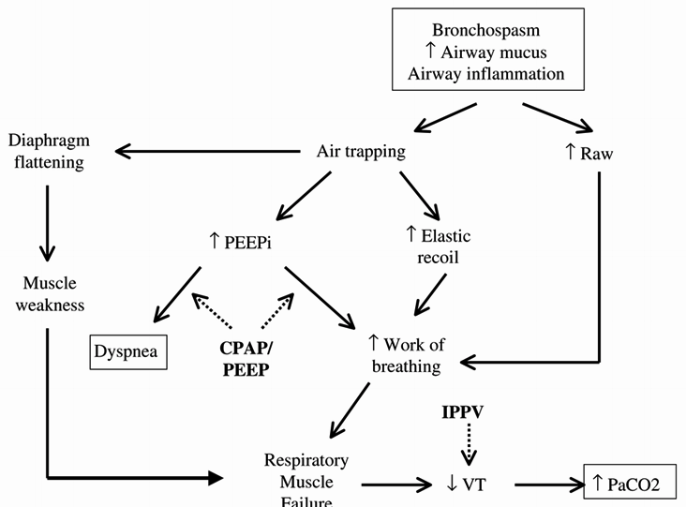

Slide 28
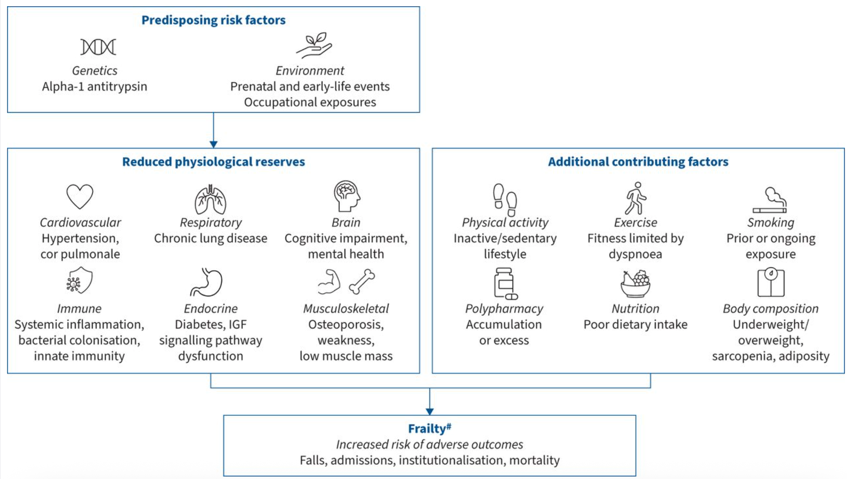
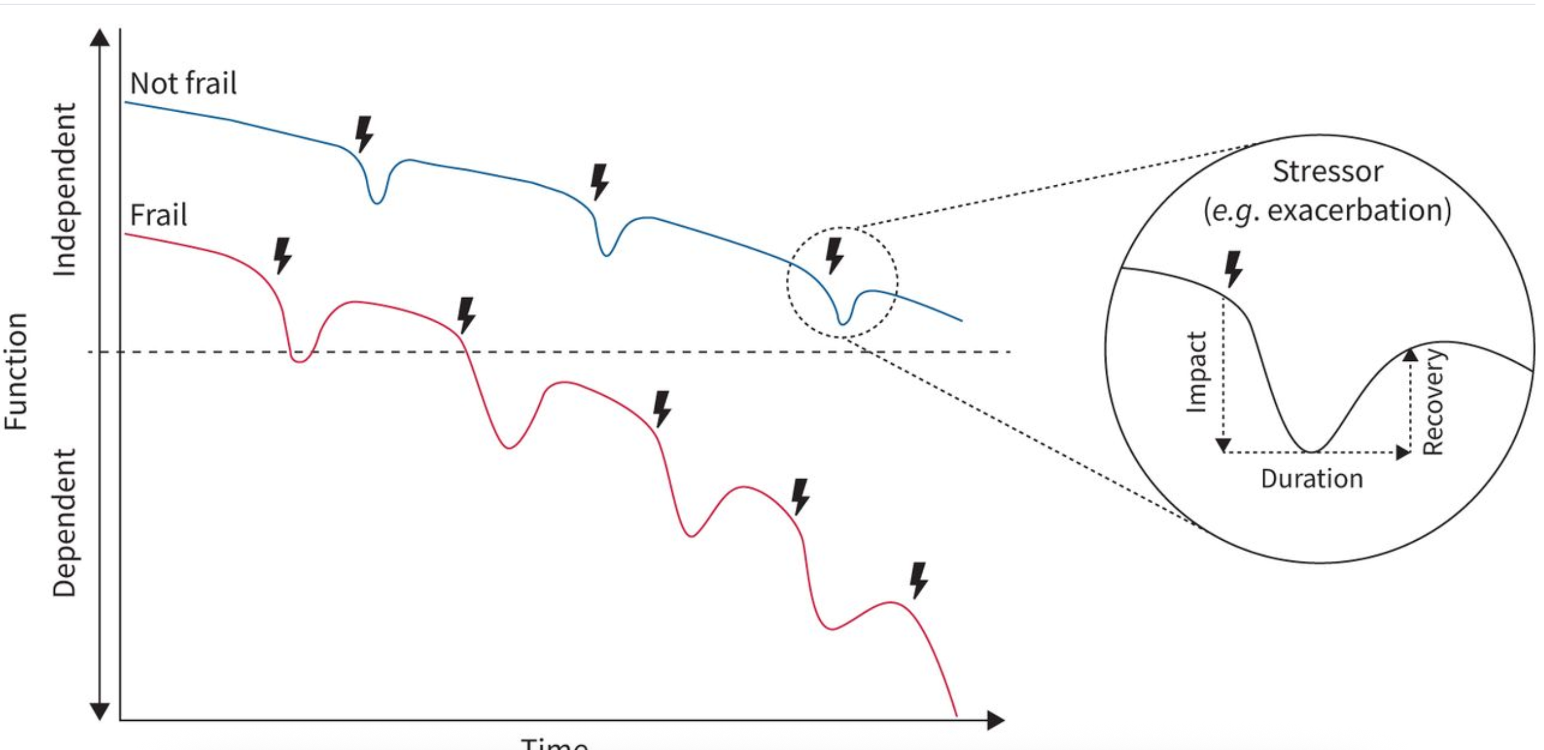
Osadnik C.R. ERJ 2023 62(2): 2300442

